Slide 1

Đề tài: Dự đoán giá ô tô cũ
SVTH: Triệu Văn Đông
GVHD: Nguyễn Văn Huy

Slide 2
1. Giới thiệu
2. Xử lý dữ liệu
CONTENT
3. Xây dựng chương trình
4. Thực nghiệm

Slide 3

1. Giới thiệu
Đoán giá đi là quá trình ước tính giá trị tương lai của một tài sản, sản phẩm hoặc dịch vụ dựa trên các thông tin hiện có và các phương pháp phân tích dữ liệu.

Slide 4
Tài sản và bất động sản
01
ỨNG DỤNG
02
Thị trường tài chính
Thương mại điện tử
03
Tiếp thị và quảng cáo
04

Slide 5
Linear Regression
Support Vector Machines
Neural Networks
Random Forest

Slide 6
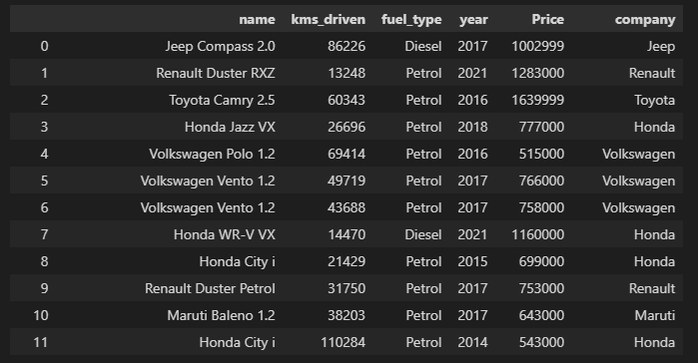
2. Xử lý dữ liệu
Notes:
khoảng hơn 2000 ảnh train và gần 300 ảnh test.

Slide 7
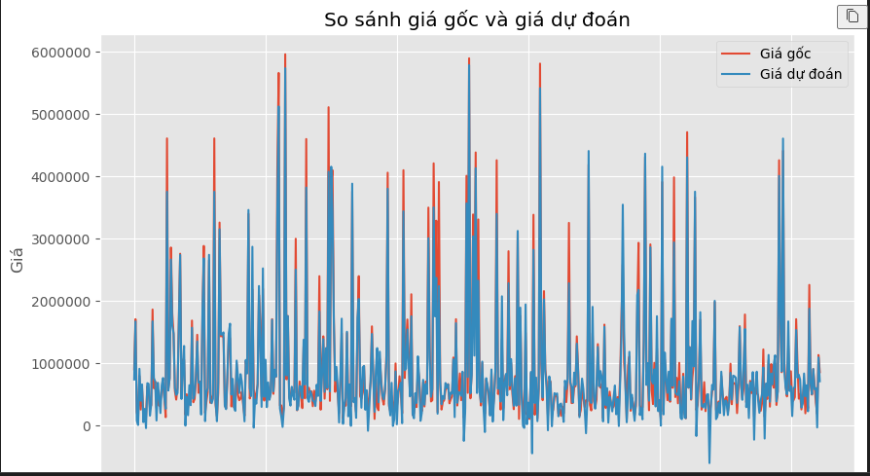

Slide 8
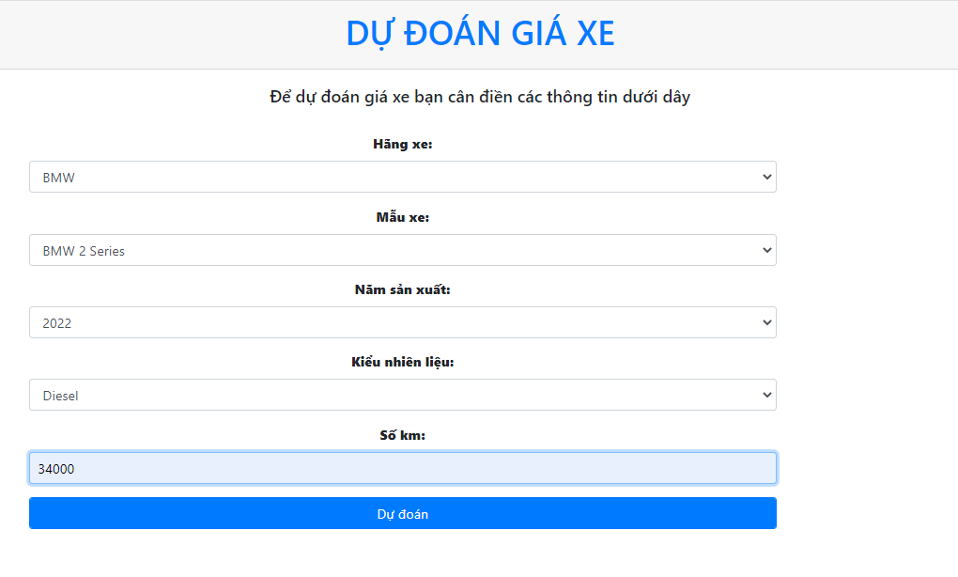
3. Xây dựng chương trình

Slide 9
4.KẾT LUẬN
Chương trình đã có thể truyền dữ liệu từ web vào model và đưa ra kết quả dự đoán
Tốc độ nhanh không bị gián đoạn
Giao diện thân thiện dễ sử dụng.

Slide 10
Độ sai lệch còn lớn
HẠN CHẾ
Dữ liệu còn ít thuộc tính
Còn chưa có dữ liệu ở Việt Nam

Slide 11
Tăng cường độ chính xác
HƯỚNG PHÁT TRIỂN
Mở rộng các thuộc tính của dữ liệu
Sử dụng dữ liệu thô của Việt Nam

Slide 12

THANK YOU
Any question?

